Slide 1
Notes:
Binnenkort bezoeken jullie de expositie Dalí & Gaudí in Fabrique des Lumières. Daar komen de kunstwerken en gebouwen van deze beroemde kunstenaars tot leven. De schilder Salvador Dalí en architect Antoni Gaudí worden gezien als de grootste Spaanse kunstenaars van de eerste helft van de 20ste eeuw. Zij kwamen uit dezelfde streek, leefden min of meer in dezelfde tijd, waren tijdens hun leven al beroemd en toch hebben zij elkaar nooit ontmoet. Dat zou je als je naar hun werk kijkt wel verwachten. Of je nu naar een schilderij van Dalí of een gebouw van Gaudí kijkt, bij beide kun je het gevoel krijgen dat je in een bizarre droomwereld bent gestapt.
Deze les gaat over Dalí en Gaudí en bereidt je voor op je bezoek aan Fabrique des Lumières.

Slide 2
Notes:
Dalí als beroemdheid
Intro
Introduceer Salvador Dalí, als kunstenaar en beroemdheid
Er zijn mensen die beroemd worden door hele normale dingen te doen, door precies te doen zoals iedereen doet (of zou willen doen). Maar er zijn ook mensen die beroemd worden door dingen te doen, die juist niemand doet, waar niemand aan moet denken om te doen en die veel mensen gewoon raar vinden. Toch is het goed dat zulke mensen er zijn. Waarom? Omdat zij ons laten zien dat je de wereld met andere ogen kan bekijken. Zo iemand was Salvador Dalí, beroemd Spaans kunstschilder, ontwerper en wereldberoemdheid uit de 20ste eeuw.
Introduceer de quiz en leg de regels uit.
Dalí was als mens bijna net zo beroemd als zijn kunst. Daarom is het goed om hem eerst even voor te stellen, aan de hand van een quiz met 8 beweringen. Als je denkt dat een bewering waar is, dan ga je staan. Denk je dat het niet waar is, dan blijf je zitten.
Dat we een kennisquiz gaan doen over een kunstenaar die Salvador Dalí heet, terwijl je nog niets over hem weet, is natuurlijk heel raar. Echt iets voor Dalí!
De quiz!
Salvador Dalí hield op jonge leeftijd al van schilderen. Hij mocht dat van zijn moeder doen in het washok. Dalí gebruikte een oud wasbord als schildersezel en schilderde zittend in de wasbak, omdat het hok zo klein was ANTWOORD: Dat is waar. Als het warm was, liet hij de wasbak tot zijn middel met water vollopen om af te koelen.
Dali werd van de kunstacademie gestuurd, omdat zijn manier van schilderen veel te modern werd gevonden door zijn leraren. ANTWOORD: Dat is niet waar. Hij werd wel van school gestuurd, maar omdat hij vond dat zijn leraren niet geschikt genoeg waren om zijn schilderijen te beoordelen.
Dali is bekend om zijn liefdesrelaties met bekende sterren uit zijn tijd, zoals Mae West, Brigitte Bardot en Marilyn Monroe. Hij is nooit getrouwd geweest. ANTWOORD: Dat is niet waar. In 1929, op 25-jarige leeftijd ontmoette hij Gala, toen de vrouw van een bevriende Franse dichter. Het was liefde op het eerste gezicht. Zij trouwden in 1934 en zijn altijd bij elkaar gebleven.
Een van de bekendste uitspraken van Dalí was: ‘Iedere morgen wanneer ik wakker word, is mijn grootste vreugde: dat ik Salvador Dalí ben. ANTWOORD: Dat is waar. Het ontbrak hem sowieso niet aan zelfvertrouwen. De titel van zijn autobiografie luidde: ‘Mijn leven als genie’.
Dali ontwierp het logo voor het bekende lolliemerk ‘Chupa Chups’. ANTWOORD: Dat is waar. Hij bedacht het logo tijdens het lezen van een krant, en tekende het op het kader. Het huidige logo wijkt nauwelijks af van het origineel.
Dalí had een hekel aan geld. Als hij iets aan zijn schilderijen verdiende, gaf hij het geld meteen weer uit. Hij is zijn hele leven arm gebleven. ANTWOORD: Dat is niet waar. Integendeel zelfs, Dalí was geobsedeerd door geld. Zijn collega-schilders noemde hem zelfs spottend de ‘Avida-dollar’ (anagram van Salvador Dali, dat staat voor hebberige dollar).
Dali heeft met belangrijke filmregisseurs samengewerkt, zoals Alfred Hitchcock en Luis Buñuel. Samen met Walt Disney maakt hij een tekenfilm. ANTWOORD: Dat is waar. De tekenfilm ‘Destino’ is na Dalí’s dood in 2003 uitgekomen en te bekijken op YouTube: https://www.youtube.com/watch?v=rMLVqQDeY58.
Dalí stond ook bekend om zijn bijzondere snor: met lange punten die schuin omhoog wezen. Die punten waren antennes, waarmee hij contact had met de hemel, volgens Dalí. Op verzoek van Dalí heeft men na zijn dood zijn snor afgeschoren. De snor is te zien in het Dali-museum in Figueres. ANTWOORD: Dat is niet waar. De snor van Dalí is nooit tentoongesteld. Wel is het lichaam van Dali begraven in het museum in Figueres (onder het podium).
De quiz kent geen winnaars en geen verliezers. De quiz is gewoon klaar. Kan dat wel? Of is dat raar?
EXTRA: Korte nabespreking
Na afloop van de quiz kan je een filosofisch gesprek voeren met de leerlingen, over wat normaal is, en wat gek, raar of vreemd.
Kennen de leerlingen beroemdheden die hun bekendheid te danken hebben aan hun eigenzinnige manier van leven? Vinden zij hen raar? Of niet?
Wat is normaal? Wie bepaalt eigenlijk wat normaal is? Is gek doen, niet normaal? Is normaal hetzelfde als saai en braaf zijn?
EXTRA: animatie over Dalí
Je kunt ter afronding onderstaande korte animatie laten zien over Dali
Wie was Salvador Dali (1:25)
https://schooltv.nl/video/clipphanger-wie-was-salvador-dali/#q=surrealisme

Slide 3
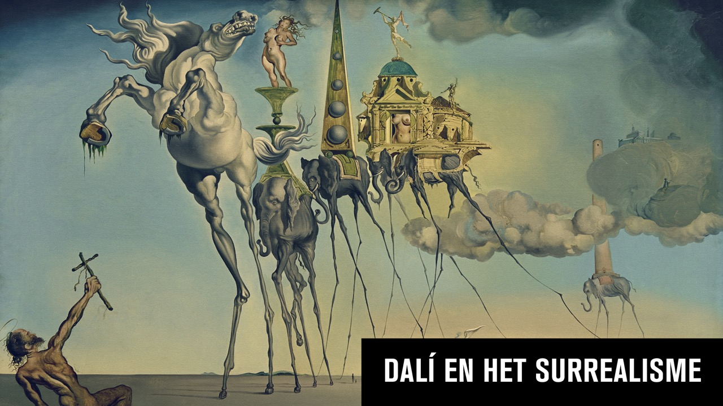
Notes:
Dalí en het Surrealisme
Intro
Dalí was een van de bekendste schilders van het Surrealisme, een kunststroming uit het begin van de 20ste eeuw. Verzoeking van de heilige Antonius (1946) is één van zijn vele beroemde werken.
Samen kijken
Bekijk het schilderij met de klas a.h.v. één van de onderstaande kijkopdrachten.
Looking 2X10
Deel leeg papier (A5) uit aan de leerlingen en vraag hen om binnen één minuut 10 woorden op te schrijven naar aanleiding van wat zij op het schilderij zien. Het mag alles zijn. Als de tijd erop zit, vraag je de leerlingen om het papier om te draaien en de opdracht te herhalen (met 10 andere woorden) Bespreek de resultaten.
VTS
Probeer het kunstwerk met de klas te verkennen door steeds in vaste volgorde de 3 hier onderstaande vragen te stellen
Wat gebeurt er op dit schilderij?
Waaraan kun je dat zien?
Wat kunnen we nog meer ontdekken?
Interview met…
Stel je voor dat het kunstwerk kan praten, welke vragen zou je het dan kunnen en/of willen stellen. Laat leerlingen goed kijken, vragen verzinnen en opschrijven. Zijn er misschien vragen die je nu al met de klas kan beantwoorden?
Groeten uit…
Deel papier uit (A6). Laat de leerlingen zich inbeelden dat zij deze plek bezoeken en dat zij een ansichtkaart moeten schrijven. Ze moeten in elk geval opschrijven wat zij hebben gezien en hoe zij zich daar voelden. Vraag aan een paar leerlingen om hun ansichtkaart voor te lezen.
Surrealisme
Dalí behoorde tot de Surrealistische kunstenaars. Sur-realisme: betekent letterlijk boven - de werkelijkheid. Bij hen draait alles om verbeelding: zij wilden zich bij het maken van kunst niet laten leiden door de logica of hun verstand. Dalí schilderde naar eigen zeggen handgeschilderde droomfoto’s.
Wat vinden de leerlingen, is Dalí hierin geslaagd? Lijkt zijn schilderij op een droom? Zo ja, wat zorgt ervoor dat het op een droom lijkt. Ga tijdens het gesprek met de klas in op de voorstelling én vormgeving van het schilderij.
Welke muziek zou er passen bij dit schilderij?
Extra: kenmerken van het Surrealisme
Je kunt het onderwerp afsluiten met de formele kenmerken van het Surrealisme:
Ongebruikelijke en onvoorspelbare voorstellingen
Ongewone en (be)vreemde combinaties
Gedetailleerd en vaak (hyper)realistisch schilderwerk
Onwerkelijke lichtinval, ruimtewerking en licht

Slide 4
Notes:
Dalí’s paranoïde kritische methode
Intro
Dalí geloofde dat wanneer je het wonderbaarlijke wilde ontdekken (en schilderen) je als een gek naar wereld moest leren kijken. Doen alsof je gek bent, dus! Hij zei over zichzelf: ‘Het enige verschil tussen mij en een gek is dat ik niet gek ben.’ Hij noemde dit de paranoïde kritische methode.
Doen zoals Dalí deed
Laat de leerlingen de paranoïde kritische methode van Dalí ervaren. Kies uit één van onderstaande opdrachten:
Camembert-klokken
Dalí’s beroemde vloeibare uurwerken schilderde hij nadat hij een zachte, uitlopende camembert had gegeten. Hij keek prompt naar de wereld alsof alles van camembert was.
Deel papier (A5) en (kleur)potloden uit. Laat leerlingen iets (na)tekenen dat zij in de klas kunnen zien, alleen dan met de eigenschappen van een cactus, zand, pluizige knuffels of water. Hoe zou het er dan uit komen te zien?
Dalí’s winkeltje
Dalí was ook bekend om de bijzondere hebbedingetjes die hij ontwierp. Zo bedacht hij kunstnagels met spiegels, doorzichtige etalagepoppen, die dienden als aquarium en een kreeftentelefoon.
Laat de leerlingen, alleen of in tweetallen, twee totaal verschillende voorwerpen met elkaar combineren tot iets nieuws. Je kunt ervoor kiezen hen laten starten vanuit een door jouw gegeven gebruiksvoorwerp zoals een deur, mobieltje, lamp, tas of fiets en hen dat te laten combineren met een zelfgekozen ander voorwerp, dier, plant, enz.
Deel potlood en papier (A5) uit en laat hen een schets maken van hun ontwerp.
Bespreek de opdracht na
Hoe was het om zo te werken? Zijn de leerlingen tevreden met het eindresultaat?
EXTRA: droomdagboek
Dromen vormden vaak het uitgangspunt van veel van de schilderijen van Dalí. Vraag de leerlingen om een week lang een droomdagboek bij te houden. Bespreek het in de klas.
Zijn er bepaalde beelden die steeds terugkomen?
Kunnen zij een beschrijving geven van de plekken waar hun dromen zich afspelen?
Zouden zij een kunstwerk kunnen maken van een van hun dromen? En, zo ja, kunnen zij dan een beschrijving geven hoe dat eruit zou zien?

Slide 5
Notes:
Opdracht op locatie: Dalí
Het bezoek aan de expositie kan je gebruiken als inspiratie voor een kunstzinnige opdracht over Salvador Dalí en het Surrealisme.
Opdracht voor de leerlingen: droomlandschappen
Maak een surrealistisch droomlandschap, waarbij je een voorwerp, mens of dier (of delen daarvan) zodanig ten opzichte van elkaar in een omgeving plaatst dat er een vervreemdend beeld ontstaat.
Laat je inspireren door de expositie over Dalí
Maak gebruik van hulpprogramma’s of apps, zoals Pixlr, Dal-e 2 of Canva.

Slide 6
Notes:
Gaudí en het Modernisme (1)
Intro
Introduceer Gaudí en maak een bruggetje met het werk van Dalí.
Waar je bij de schilderijen van Dalí snel het gevoel kunt krijgen dat je door een boze nachtmerrie dwaalt, daar heb je bij de gebouwen van Gaudí juist het gevoel in een paradijselijke dagdroom terecht te zijn gekomen. Antoni Gaudí is de beroemdste Spaanse architect allertijden. Zijn ontwerpen waren begin 20ste eeuw heel vernieuwend, maar pasten ook bij de artistieke trend van dat moment: het (Catalaans) Modernisme.

Slide 7
Notes:
Gaudí en het Modernisme (2)
Intro
Gaudí kreeg op 31-jarige leeftijd de belangrijke opdracht om een grote te bouwen in het centrum van Barcelona: de Sagrada Família. Hij zou eraan werken tot aan zijn dood, 42 jaar later.
Kijken en vergelijken
Ook al past het ontwerp voor de Sagrada Família goed bij de gebouwen die Gaudí eerder ontwierp, toch was het ontwerp van de kerk voor die tijd ongekend.
Vergelijk met de klas de Sagrada Família met de Notre-Dame, een bekende kerk uit Parijs. Welke verschillen zien zij? Ga in op de inhoud, vormgeving en kleurgebruik en maak evt. een koppeling met (Catalaanse) Modernisme.
Kenmerken van het (Catalaanse) Modernisme
Ronde, golvende vormen (en zo min mogelijke rechte lijnen of hoeken)
Overvloedig gebruik van gedetailleerde decoratieve elementen uit de natuur (bloem-, plant- en diermotieven)
Asymmetrische vormen
Kenmerkend voor Gaudí
Kleurrijke decoratie
Gebruik van keramische mozaïektechnieken: trencadis. Meer informatie: https://nl.wikipedia.org/wiki/Trencad%C3%ADs.
Zien de leerlingen ook overeenkomsten?
EXTRA: Spotprent
Vernieuwende ontwerpen roepen altijd tegenstand op. Zo ook bij de ontwerpen van Gaudí. Van Casa Milá, een tegenwoordig beroemd appartementencomplex, werd in een Catalaanse krant zelfs een spotprent gemaakt.
Kunnen de leerlingen bedenken wat men op de ontwerpen van Gaudi tegen zouden hebben gehad? En wat vinden zij er zelf van?
Laat de spotprent zien. Wat heeft de tekenaar van Casa Milà gemaakt? Wat zou zijn boodschap zijn geweest?
CASA MILÁ: https://i.pinimg.com/736x/33/82/15/33821525fefe42a72f1259ff368e3832.jpg
SPOTPRENT: http://i1.wp.com/lamevabarcelona.com/wp-content/uploads/2012/12/La_Pedrera_Casa_Mila_Antonio_Gaudi_miradas_clip_image002_0000.jpg
Lesafsluiting
Neem de tijd om kort te reflecteren op de les.
Wat denken de leerlingen: zou Gaudí graag een schilderij van Dalí in zijn huis willen hebben? Zou Dalí in een door Gaudí ontworpen huis willen wonen?

Slide 8
Notes:
Opdracht op locatie: Gaudí
Het bezoek aan de expositie kan je gebruiken als inspiratiebron voor een kunstzinnige opdracht over Antoni Gaudí en het Modernisme.
Opdracht
Stel je voor dat Gaudí schilder was geweest van stadsgezichten, en geen architect. Hoe zou dat eruit hebben kunnen zien?
Maak een foto van een straat in jouw dorp of stad en bewerk die foto totdat er een beeld ontstaat dat past binnen de bouwprincipes en -esthetiek van Gaudí.
Laat je inspireren door de expositie over Gaudí
Maak gebruik van hulpprogramma’s of apps, zoals Pixlr of Canva.

Slide 9
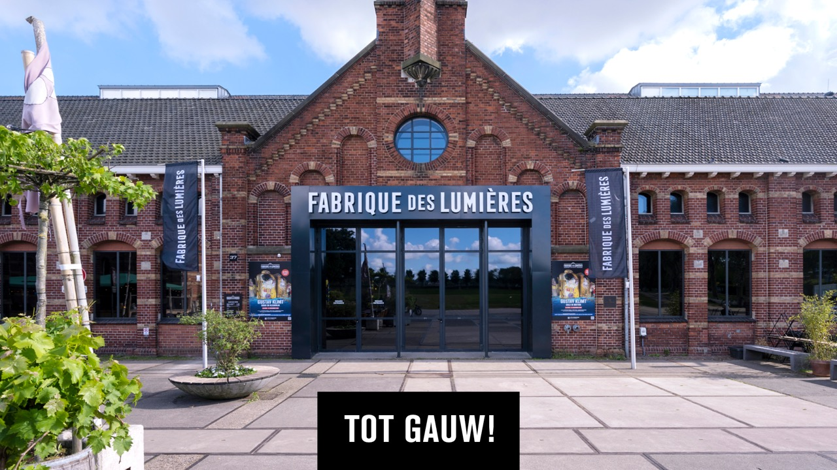
Notes:
Meer weten?
Er is in de bibliotheek en op internet genoeg te vinden over Dalí en Gaudí. Hieronder vind je een klein overzicht met een paar goede, overzichtelijke informatiebronnen. De film-clips zijn geschikt om samen met de klas te bekijken.
Over Dalí?
Literatuur en internetbronnen
Ingram, C., Dit is Dalí (Tielt 2014).
https://www.salvador-dali.org
https://thedali.org
Filmclips
Over het Surrealisme en Dalí (5.42)
https://vimeo.com/119118658
Over Gaudí?
Literatuur en internetbronnen
Gaudí, Dada 115 (Eindhoven 2022).
https://sagradafamilia.org

